Slide 1
«Современные критерии оценки эффективности деятельности профсоюзной организации» Глазырин Андрей Владимирович лауреат Всероссийского конкурса ФНПР «Активное обучение – эффективный профсоюз» в номинации «Преподаватель года»
ЗУМЦ профсоюзов, г. Санкт-Петербург, 2024

Slide 2
2024 год - очередные «вызовы» для профессиональных союзов:
кадровые изменения на рынке труда;
смена ведущих потребностей работников;
разворот на «180 градусов» в поведении работодателя.
Число вакансий в первом квартала 2024 года выросло на 44% (к марту 2023 года) прирост резюме всего 11%, изменение конкурса на вакансию – 23%.
К 2030 году граждан 30-39 лет (это самая активная на рынке труда возрастная группа) станет меньше на 7 млн.
Россиян 40-59 лет будет больше на 3,7 млн.

Slide 3
Если бы Вам пришлось сейчас устраиваться на работу, то что для Вас было бы наиболее важным? (закрытый вопрос, до 3-х ответов, март 2024 года)
Критерий | Все группы | Мужчины | Женщины | 25-34 | 35-44 | 45-59
Размер з/платы | 50 | 53 | 48 | 67 | 57 | 55
Удобный график работы | 31 | 24 | 37 | 31 | 42 | 30
Возможность самореализации | 28 | 30 | 27 | 44 | 29 | 25
Социальные гарантии | 28 | 21 | 31 | 27 | 26 | 33
Хорошие условия труда | 22 | 24 | 20 | 20 | 24 | 20
Отношения с коллегами и нач-вом | 17 | 17 | 18 | 23 | 19 | 14
Официальное трудоустройство | 15 | 10 | 18 | 17 | 18 | 15
Дополнительный «соцпакет» | 13 | 12 | 14 | 9 | 16 | 15
«Простая» работа (без усилий) | 7 | 7 | 7 | 5 | 6 | 9
Пенсионные отчисления | 7 | 6 | 8 | 8 | 7 | 8
Престижность работы | 4 | 5 | 4 | 6 | 4 | 3

Slide 4
Наиболее популярные нематериальные бонусы для работников сегодня (по данным Авито Работа):
добровольное медицинское страхование;
компенсация стоимости проезда и питания;
компенсация занятий спортом;
бесплатная парковка в офисе;
оплата работодателем мобильной связи;
гибкий график работы;
возможность работать удаленно.

Slide 5
Мотивация профсоюзного членства побуждение к вступлению и принадлежности к профсоюзу, основанное на удовлетворении потребностей (мотиваторов) работников
Внешние условия МПЧ – наличие положительного бренда организации и её лидера.
Внутренние условия МПЧ – эффективность результатов работы организации для её членов.

Slide 6
Эффективность
Эффективность (лат. efficientia) — соотношение между достигнутым результатом и использованными ресурсами (ISO 9000:2015).
Эффективность деятельности во внутренней и внешней среде функционирования для любой организации – обязательное условие её выживания и долгосрочного успеха.

Slide 7
Для определения степени эффективности работы всегда актуальна проблема оценки результатов деятельности организации.
Следует сразу признать, что как самостоятельный показатель, «численность» не позволяет выявлять проблемы в деятельности организации и вырабатывать меры по их решению. В целях совершенствования методов мониторинга и оценки результатов деятельности, следует рассматривать динамику численности организации как некоторый индикатор эффективности работы.

Slide 8
Три уровня результатов деятельности любой некоммерческой организации:
Примеры первого уровня результатов - продукт деятельности профсоюзной организации: юридическая консультация, материальная помощь, проведение конкурсов, мероприятий и т.п.
Примеры второго уровня - результат деятельности профсоюза: повышение уровня юридической грамотности работников, лидерских навыков, индексация заработной платы, улучшение здоровья сотрудников и т.д.
Результаты третьего уровня – это эффект деятельности организации: повышение уровня защищенности в сфере трудовых прав всех наёмных работников компании (предприятия), повышение уровня благосостояния всех работников учреждения и т.д.

Slide 9
Эффективность деятельности профсоюзной организации
1) Уровень достижения поставленных целей (сколько и какие конкретно интересы (проблемы) работников были реализованы в указанный период).
2) Ресурсное обеспечение (участники (членство), финансы (источники и объем).
3) Информационное обеспечение процесса деятельности профсоюзной организации (каналы, периодичность, объём).

Slide 10
Существующие модели оценки эффективности работы профсоюза:
Авторский коллектив в составе Богачевой И.Ю., Демидовой С.Е., Чекменёва А.И. «О критериях оценки эффективности деятельности руководителей профсоюзных организаций: научно-методические рекомендации», ИИЦ «АТиСО» (2013 год) – 14 критериев.
Критерии оценки Всероссийского профессионального союза работников оборонной промышленности ОБОРОНПРОФ (сейчас входит в состав РОСПРОФПРОМ, 2013 год) – 12 критериев.
Схема оценки эффективности деятельности председателей профсоюзных организаций Профессионального союза гражданского персонала Вооруженных Сил России (2017 год) – 11 критериев.
Проект «Эффективная первичная профсоюзная организация», Московской городской организации Общероссийского Профсоюза образования (2020 год). Предлагаются по 11 критериев внутренней и внешней оценки деятельности организации.

Slide 11
К критериям внешней оценки деятельности относятся:
1. Членская база первичной профсоюзной организации.
2. Планирование работы.
3. Организационно-уставная деятельность.
4. Социальное партнерство, управление ОО.
5. Правозащитная деятельность.
6. Контроль за охраной труда.
7. Информирование членов профсоюза.
8. Формы социальной поддержки.
9. Участие в программах и мероприятиях.
10. Экономическая эффективность.
11. Лояльность членов профсоюза.
Каждый раздел измеряется в определенных баллах.

Slide 12
1 Профсоюзное членство.
1.1. Уровень профсоюзного членства среди работающих:
- выше среднего по профсоюзу – 5 баллов;
- от 51% до среднего по профсоюзу – 2 балла;
- менее или равен 50% - минус 2 балла.
1.2. Рост уровня профсоюзного членства в сравнении с предшествующим периодом:
0,5 балла за каждый процент, но не более 2 баллов.
2. Социальное партнерство.
2.1. Наличие в организации коллективного договора - 2 балла.
2.2. Соответствие содержания коллективного договора требованиям Трудового кодекса Российской Федерации и действующего отраслевого соглашения в полном объеме - 10 баллов.
2.3. Невыполнение мероприятий, предусмотренных коллективным договором - минус 0,5 балла за каждое не выполненное мероприятие.
2.4. Организация трудового соревнования, проведение смотров-конкурсов профессионального мастерства - до 2 баллов и т.д.

Slide 13
9.1. Мероприятия для членов профсоюза в ППО | 9.1. Количество мероприятий для членов профсоюза | + 5 баллов за каждое
9.2. Профсоюзные уроки / лекции для первокурсников (ежегодно) | 9.2. Процент вовлеченности членов профсоюза в данные мероприятия за оцениваемый период до 60%....................................................... до 80%....................................................... до 100%...................................................... 9.2.1. Количество проведенных профсоюзных уроков 9.2.2. Количество открытых уроков / лекций 9.2.3. Участие в конкурсе методических разработок 9.2.4. Победа в конкурсе методразработок | + 5 баллов + 10 баллов + 15 баллов + 5 баллов за каждый + 5 баллов + 5 баллов за каждого + 10 баллов
9.3. Мероприятия МГО, ТПО (слеты, форумы и др.) | 9.3. Количество участников от ППО | + 2 балла за каждого участника
9.4. Профсоюзные творческие конкурсы | 9.4.1. Участие в конкурсах на уровне ТПО. Победа в конкурсе 9.4.2. Участие в конкурсах на уровне МГО Победа в конкурсе | + 5 баллов за каждого участника + 10 баллов + 5 баллов + 10 баллов
9.5. Спортивные конкурсы и соревнования (турслеты, «Знание – сила!» и др.) | 9.5.1. Количество участников (команд) 9.5.2. Победа в конкурсах | + 1 балл за каждого + 10 баллов за каждую победу
9.6. Мероприятия для молодежи | 9.6. Количество молодых педагогов, принявших участие в мероприятиях, семинарах, конкурсах ТПО и МГО Профсоюза | + 5 баллов за каждого участника

Slide 14
ИНДЕКС лояльности к организации
1. Насколько Вы готовы рекомендовать Вашу профсоюзную организацию своим коллегам?
Оцените по шкале от 0 до 10,
где 0 - «никогда не буду рекомендовать»,
а 10 - «обязательно порекомендую»
0 1 2 3 4 5 6 7 8 9 10
2. Почему Вы поставили именно такой балл? _____________________________________________________

Slide 15
Формула подсчета ИЛ : количество сторонников минус количество критиков, полученную разницу разделить на общее количество респондентов (опрошенных), умножив в конце результат на 100%.
от 0 до 6 - критики;
от 7 до 8 - нейтральные;
от 9 до 10 - сторонники вашей организации.
Индекс лояльности = | Кол-во сторонников – Кол-во критиков | Х 100 %
 | Общее количество опрошенных

Slide 16
Практическое задание:
Выработать критерии оценки эффективности деятельности первичной профсоюзной организации ИОО ВЭП.
Описать методику их измерения (как можно оценить?)
Сделать презентацию итогов работы группы.

Slide 17
ЧТО ПОЛЕЗНО ПРОЧИТАТЬ?
Практические пособия «Психология доверия профсоюзной организации и её лидеру»
«Современные критерии эффективности деятельности профсоюзной организации»
«В помощь председателю профсоюзной организации по мотивации профсоюзного членства»
сайт Учебно-исследовательского Центра Московской Федерации профсоюзов
https://yic-mfp.ru/metodicheskie-materialy.html

Slide 18
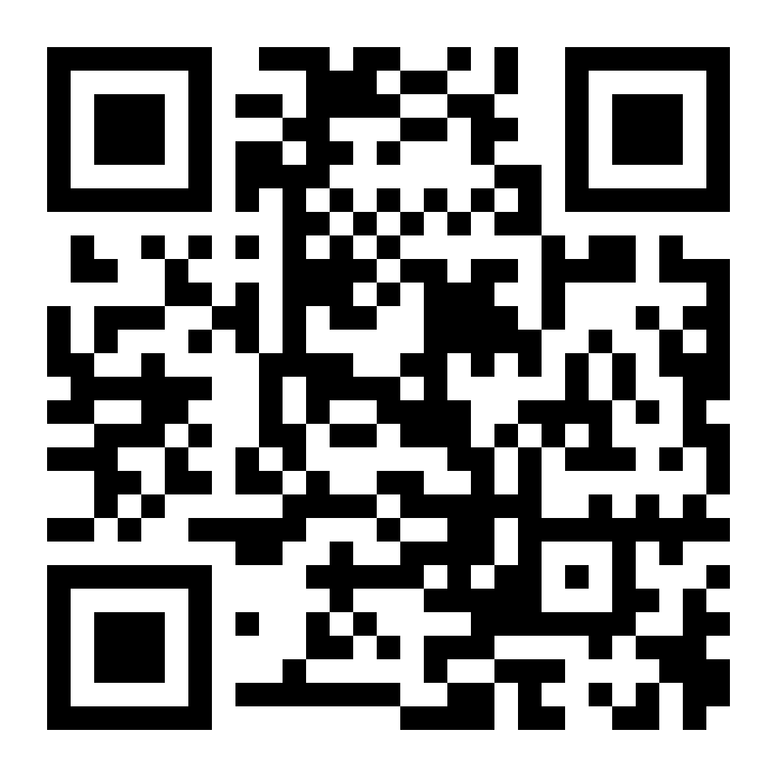
Телеграмм-канал
«Профсоюзное информбюро»
Обмен информацией, ответы на актуальные вопросы, исследования и статистика

